Slide 1
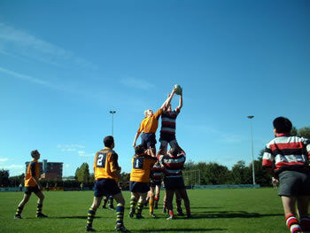
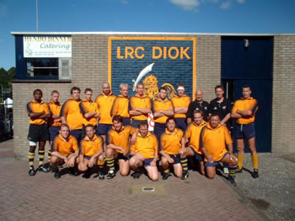
Dr. Sebastian Peters

Slide 2
Sportblessures
Dr. Sebastian Peters

Slide 5
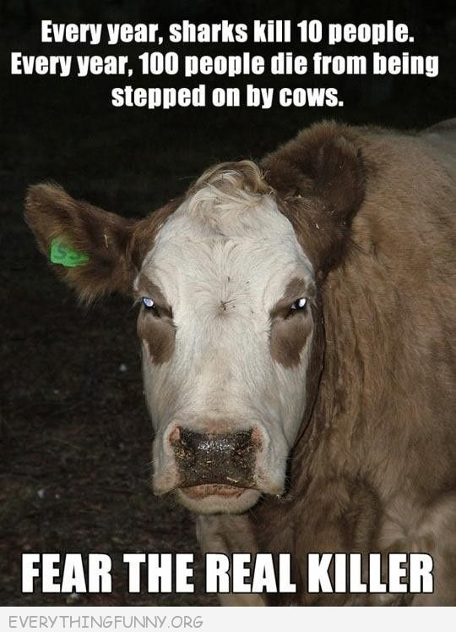

Slide 6
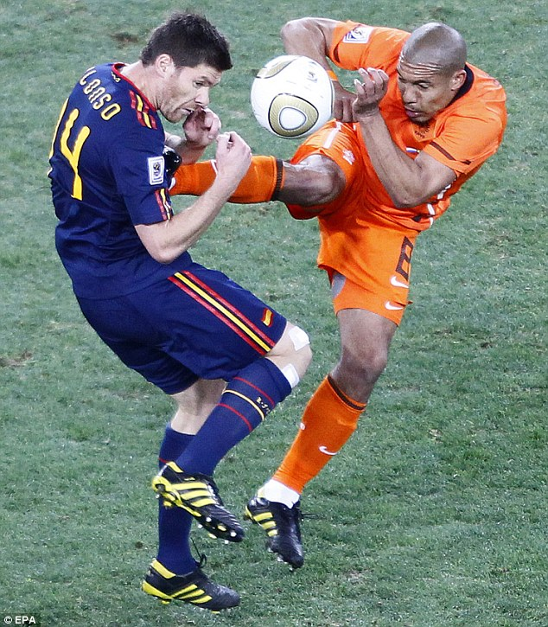
Waar hebben we het over?
Nederland (2011, 16.500.000 inwoners)
3.700.000 letsels
1.600.000 medische behandeling
1,3 miljard

Slide 7
Hoe voorkomen we blessures?

Slide 8
type sport
fysiek
mentaliteit

Slide 9
conditie
aeroob / anaeroob
kracht
snelheid
balans
core
uiterlijk
propriocepsis
techniek
souplesse
sierlijkheid
mentaal
spelinzicht

Slide 10
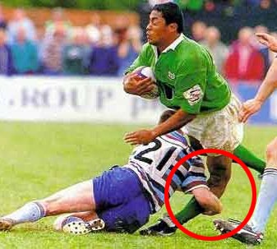

Slide 12
dehydratie

Slide 14
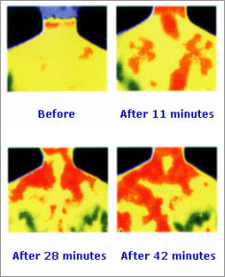
dehydratie en oververhitting
water (evt. zouten en suikers)
250-500 ml voor en na inspanning
gedurende inspanning elke 20 minuten
pas op met vochtafdrijvers
sport begint met de dag ervoor!

Slide 15
materiaal
techniek

Slide 16
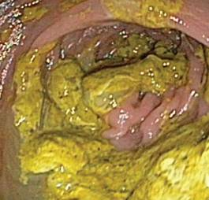
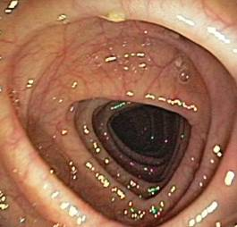

Slide 17
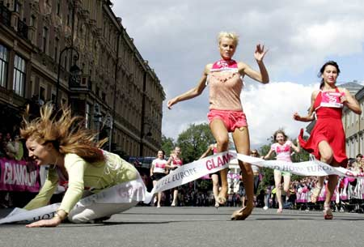

Slide 18
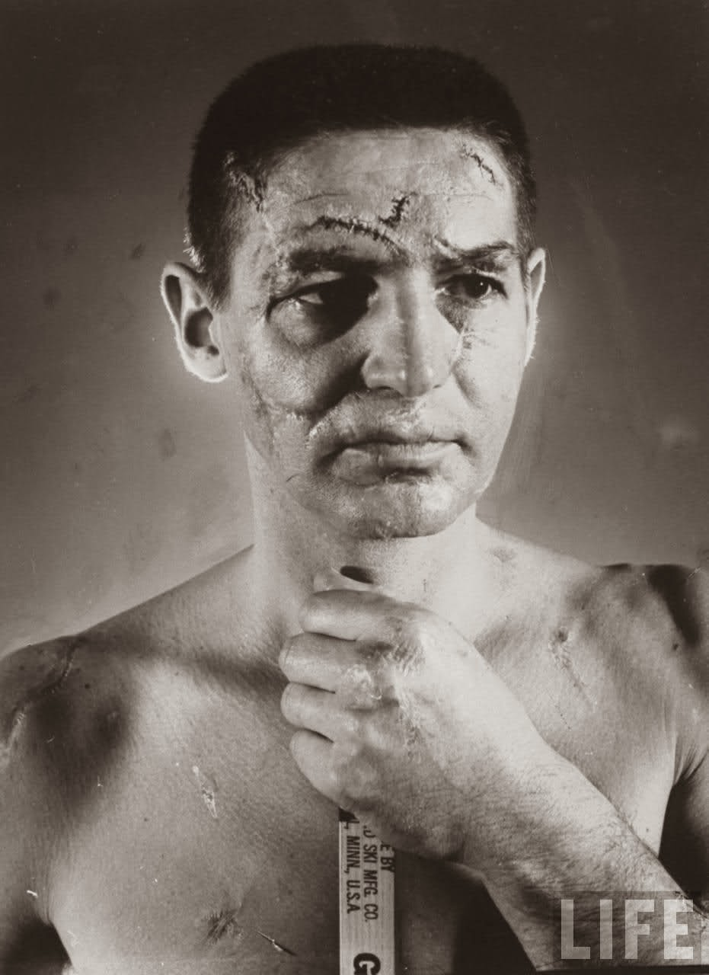
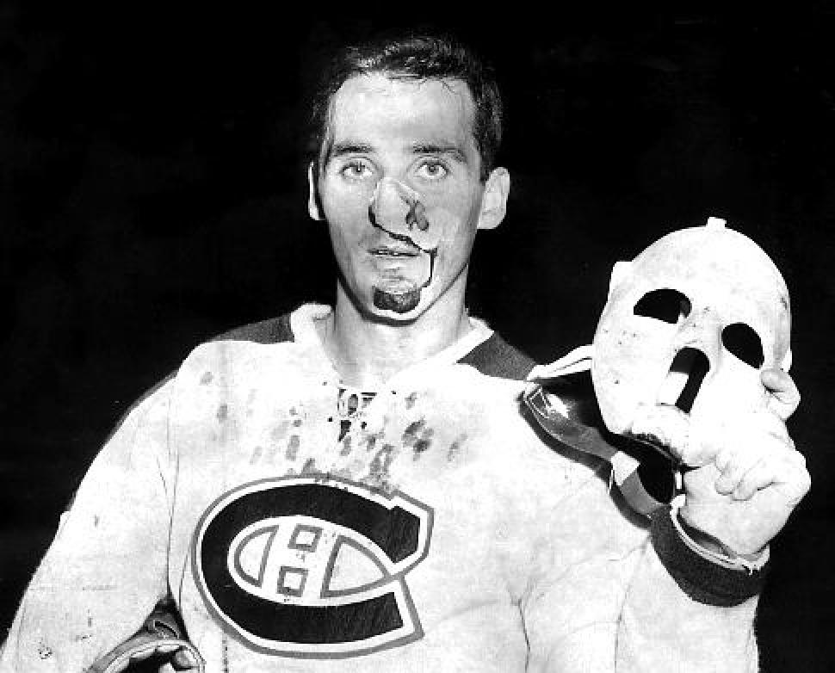

Slide 19
vaak vanaf begin verkeerd aangeleerd (amateurisme)
gecertificeerde trainer

Slide 20
overtraining
overbelasting
niet (er)kennen van grenzen

Slide 21
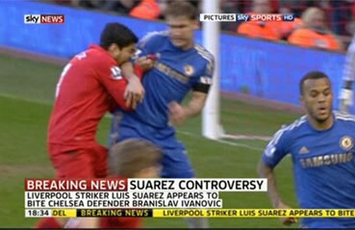
overtraining is fysieke uitputting door te vaak trainen
kan zich uiten in prikkelbaarheid, slaapstoornis
vaak voor belangrijke wedstrijden of na blessures

Slide 22
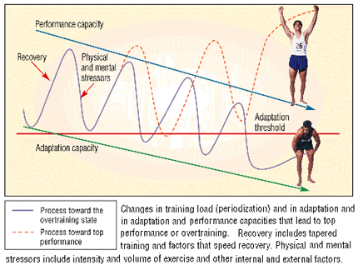

Slide 24
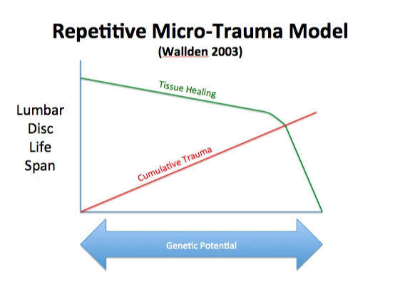
overbelasting is het in sport meestal repetitief gebruik van een bewegingsunit leidend tot klachten
microtraumata die niet toegestaan worden te herstellen
herkennen en aanpassen schema of oefeningen, nemen rust
afleren foute techniek

Slide 25
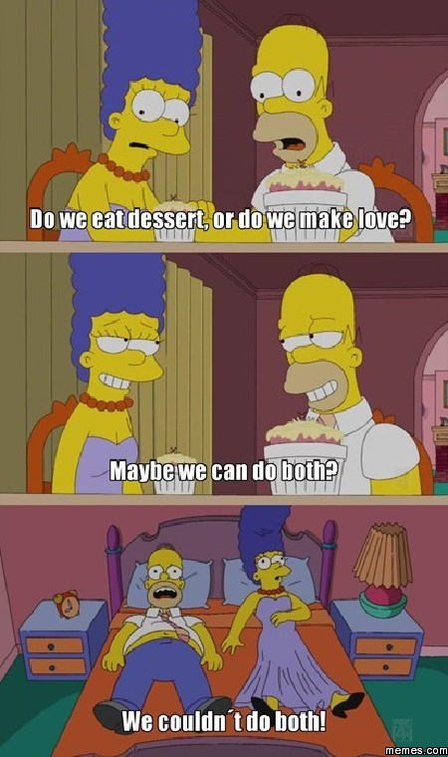

Slide 26
warm up
cool down

Slide 27
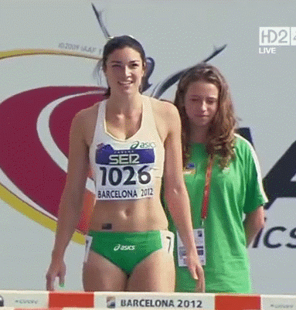
gedoseerde cardiovasculaire training
evt. lichte gewichten
tot 80% maximale intensiteit
20 minuten
bevorderen spierdoorbloeding
aanwakkeren adrenerge systeem

Slide 28
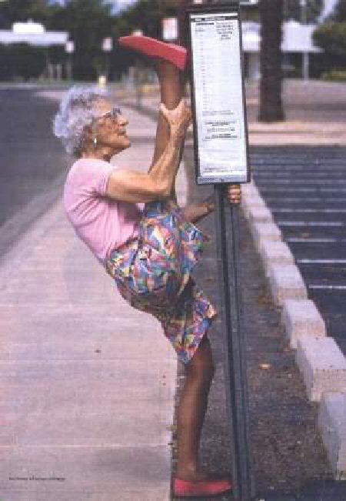
Stretchen?
afhankelijk van type sport
to me, it makes perfect sense that if you stretch a muscle to end range (static stretching), without strengthening it to function within that range – you are opening yourself up to increased injury risk.

Slide 29
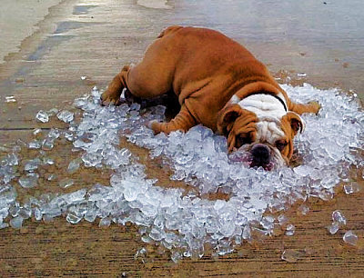
preventie lactaat opbouw
adrenerge systeem laten uitrazen
uitlopen / stretchen

Slide 31
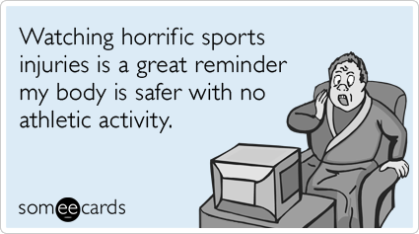
What weekend warriors need to know about preventing and treating the seven most common sports injuries

Slide 32
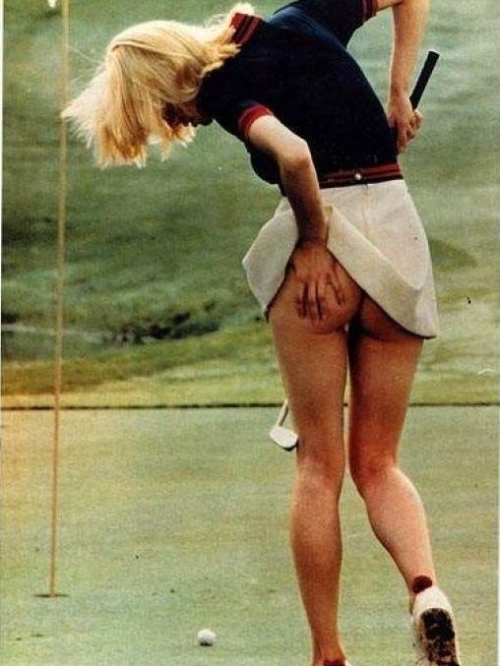
7. epicondylitis

Slide 33
6. patellofemorale pijn

Slide 34
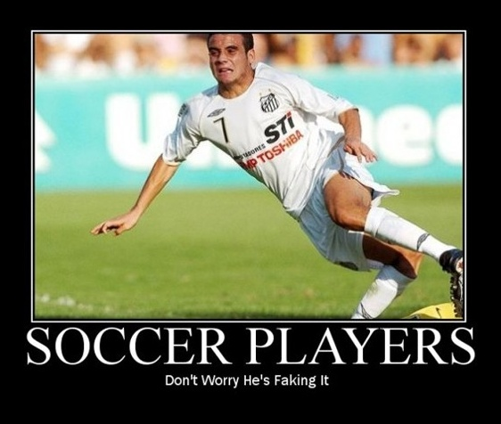
5. VKB letsel / knie distorsie

Slide 35
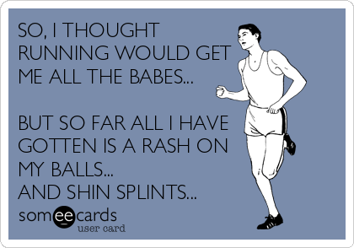
4. shin splints

Slide 36
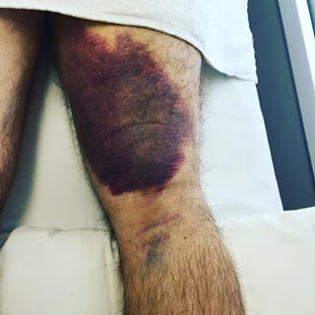
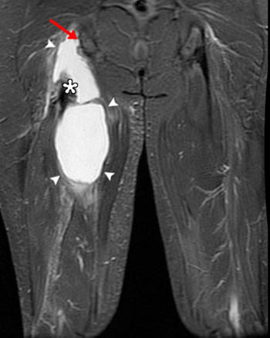
3. hamstrings

Slide 37
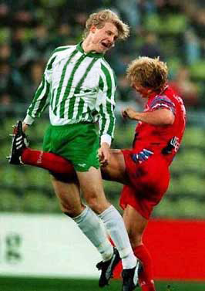
2. heupadductor

Slide 38
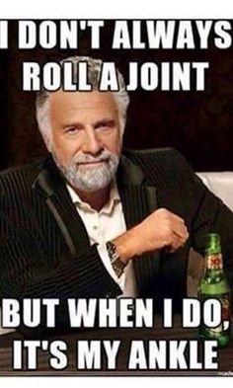
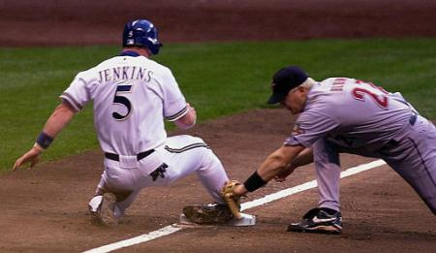
1. enkeldistorsie

Slide 39
